Slide 1
A
AUTORIASCS • GESTÃO DE CURSOS • CECAPE SÃO CAETANO DO SUL
Tutorial da MB Estúdios
Como disponibilizar os vídeos para a análise do formador, tratar os apontamentos,
baixar os materiais na ordem e publicar os cursos.
Perfil: MB Estúdios
cecapescs.com.br/autoriascs/scrum • ti.cecape@scseduca.com.br

Slide 2
CONTEÚDO
O que você vai aprender
1
O papel da MB no fluxo
5
Disponibilizar vídeos
2
Encontrar os cursos
6
Tratar os apontamentos
3
Mover o status
7
Enviar versões corrigidas
4
Baixar o pacote ZIP na ordem
8
O que a conta MB não faz
AutoriaSCS • Gestão de Cursos — Tutorial da MB Estúdios
2 / 11

Slide 3
VISÃO GERAL
1. O papel da MB
Produção dos vídeos
Momento 1 — Inserção
Momento 2 — Publicação
A MB produz as videoaulas e as disponibiliza no sistema para o(a) formador(a) analisar.
A TI move para "Enviado para Inserção" → a MB baixa o pacote, monta o curso e marca Em Inserção → Inserido.
Com a data agendada pela TI, a MB publica na plataforma e marca Publicado.
Antes de tudo: a identificação do curso
Quando a TI aprova o projeto de um curso novo, a MB recebe um e-mail com a identificação oficial no formato "Nome do curso - Nome do(a) formador(a) - Carga horária". Use exatamente esse nome na pasta do curso — ele também dá nome ao pacote ZIP dos materiais.
AutoriaSCS • Gestão de Cursos — Tutorial da MB Estúdios
3 / 11

Slide 4
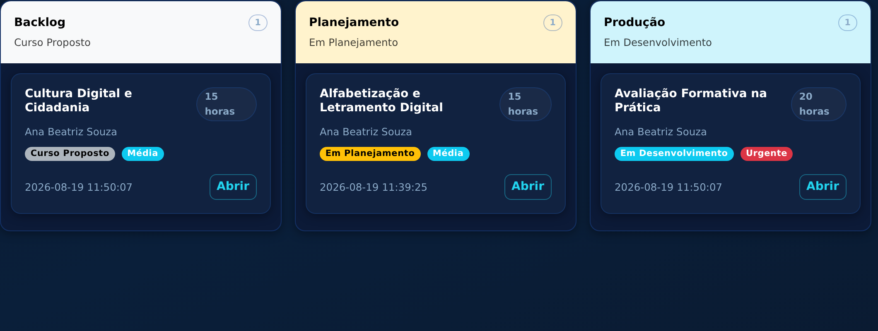
PASSO A PASSO
2. Encontrar os cursos no Kanban
O quadro mostra todas as etapas do fluxo. Role para a direita até as colunas MB Estúdio e Publicado — é onde ficam os cursos que aguardam a MB. Clique em Abrir no cartão para entrar na página do curso.
AutoriaSCS • Gestão de Cursos — Tutorial da MB Estúdios
4 / 11

Slide 5
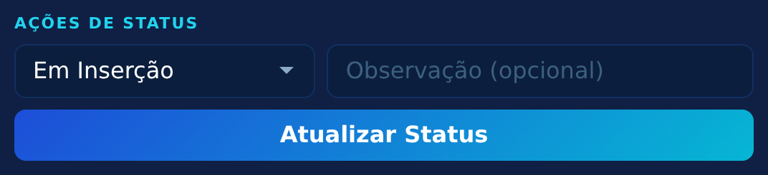
PASSO A PASSO
3. Mover o status
1
Na página do curso, quadro Ações de Status;
2
A lista mostra apenas a movimentação permitida à MB agora;
3
Clique em Atualizar Status e confirme.
Enviado para Inserção → Em Inserção
Começamos a montar
Em Inserção → Inserido
Formador pode conferir
Pronto para Publicação → Publicado
Curso no ar
AutoriaSCS • Gestão de Cursos — Tutorial da MB Estúdios
5 / 11

Slide 6

PASSO A PASSO
4. Baixar tudo de uma vez, na ordem certa
Estrutura do pacote
00 - Geral/
01 - Apresentação do(s) Formador(es)
02 - Apresentação do Curso
03 - Objetivos
01 - Módulo 1/
01 - Apresentação do Módulo
02 - Slide
03 - Vídeo
04 - Anexo
02 - Módulo 2/ ...
1
Clique no botão verde Baixar todos (ZIP);
2
Extraia o arquivo (botão direito → Extrair tudo);
3
Insira na plataforma seguindo a numeração das pastas.
O arquivo ZIP recebe a identificação oficial do curso.
AutoriaSCS • Gestão de Cursos — Tutorial da MB Estúdios
6 / 11

Slide 7
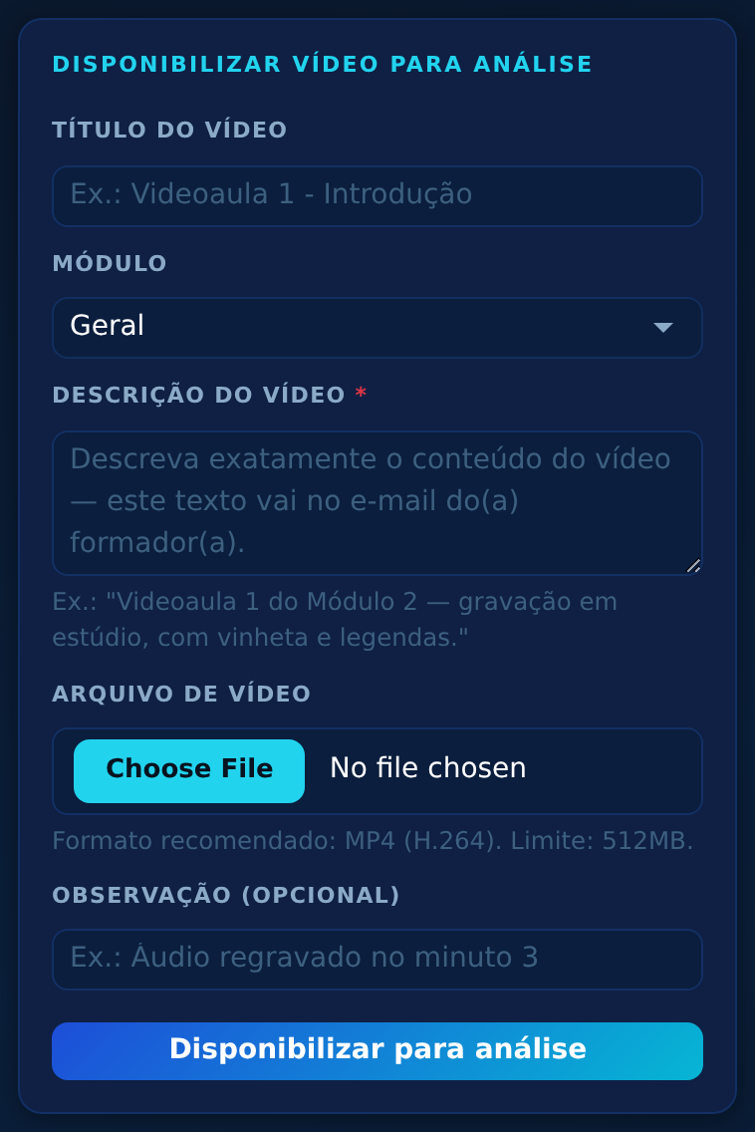
VÍDEOS
5. Disponibilizar um vídeo para análise
1
Abra o curso e clique em 🎬 Vídeos;
2
Informe título e módulo;
3
Escreva a descrição do vídeo — obrigatória: esse texto vai no e-mail do(a) formador(a);
4
Anexe o MP4 (até 512MB) e clique em Disponibilizar para análise.
O formador é avisado na hora
Ele recebe a descrição que você escreveu e o link do vídeo, já liberado na plataforma.
AutoriaSCS • Gestão de Cursos — Tutorial da MB Estúdios
7 / 11

Slide 8
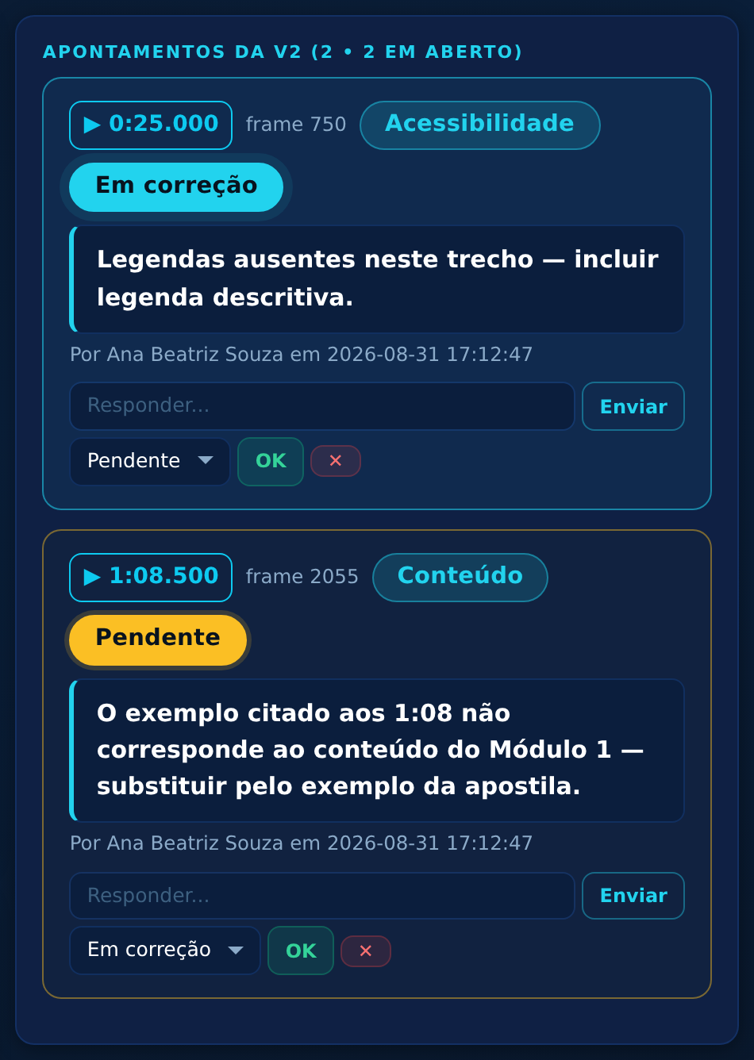
VÍDEOS
6. Tratar os apontamentos do formador
O que cada apontamento traz
• O momento exato (minuto, segundo e frame)
• A classificação do problema
• A orientação de correção
• Muitas vezes, a captura do frame
O que a MB faz
• Responder na caixinha
• Marcar Em correção enquanto trabalha
• Marcar Corrigido ao concluir
A situação Aprovado é do formador.
AutoriaSCS • Gestão de Cursos — Tutorial da MB Estúdios
8 / 11

Slide 9
VÍDEOS
7. Enviar a versão corrigida
1
No bloco Disponibilizar nova versão corrigida, anexe o novo arquivo;
2
Descreva no campo de observação o que mudou nesta versão;
3
Envie: o sistema cria a v2 (v3, v4...), avisa o formador e reabre a análise.
v1 analisada
→
MB corrige
→
v2 disponibilizada
→
Formador aprova
Histórico completo
Todas as versões e seus apontamentos ficam guardados. A lista "Comparar versão" permite rever qualquer versão anterior.
AutoriaSCS • Gestão de Cursos — Tutorial da MB Estúdios
9 / 11

Slide 10
BOM SABER
8. O que a conta MB não faz
Não envia materiais do curso
Não baixa arquivo avulso
Não aprova os vídeos
Slides, PDFs e anexos são enviados pelo formador. A MB envia apenas os vídeos.
O material desce sempre completo, pelo ZIP — é o que garante a ordem.
A aprovação final é do(a) formador(a) que analisou o material.
Por quê?
Cada equipe opera só a sua parte do fluxo. Isso evita alterações acidentais e mantém a auditoria limpa: tudo o que a MB faz (envios, downloads e movimentações) fica registrado automaticamente.
AutoriaSCS • Gestão de Cursos — Tutorial da MB Estúdios
10 / 11

Slide 11
SUPORTE
Precisa de ajuda?
O formador não recebeu o e-mail do vídeo
Confirme que o vídeo aparece na lista de 🎬 Vídeos. Se aparecer, o e-mail foi disparado — peça que confira o spam.
O botão "Baixar todos" não aparece
O curso ainda não tem materiais enviados pelo formador.
Não consigo mover o status
A MB move apenas nas suas 3 transições. Em outra fase, a ação é de outra equipe.
Equipe de TI do CECAPE • ti.cecape@scseduca.com.br
AutoriaSCS • Gestão de Cursos — Tutorial da MB Estúdios
11 / 11

